Slide 1


Questions d’Architecture
Paysage et Territoire
ARCH-P7111
PAT - Paysage et territoire
Introduction – Programme 21-22
23.09.21 – 16.12.21
Didier Vancutsem, Julie Martineau, Axel Fisher

Slide 2
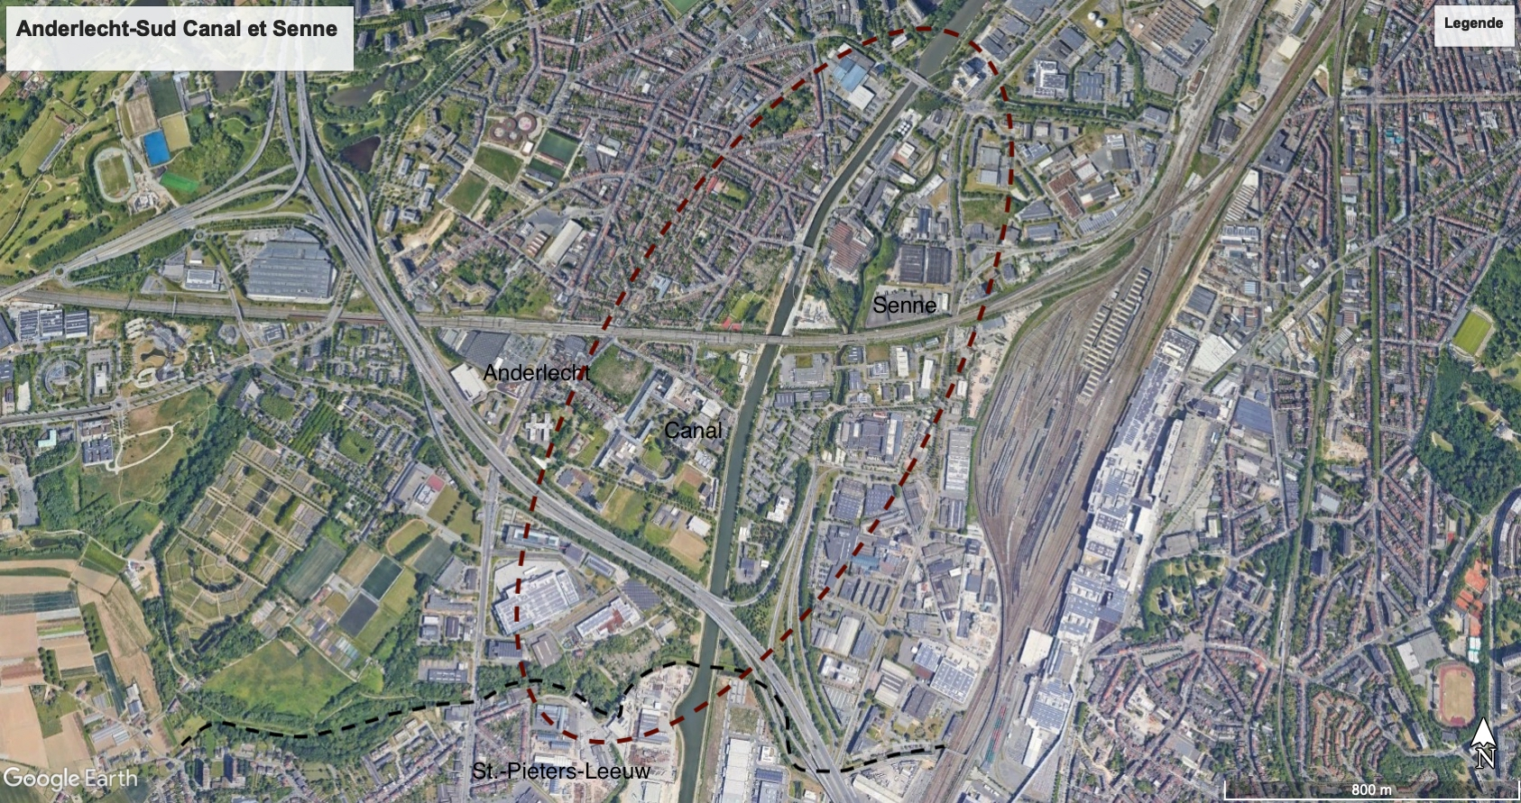
Canal et Vallée de la Senne à Anderlecht Sud –
cas d’étude de paysage urbain

Slide 3
Canal et Vallée de la Senne à Anderlecht Sud –
cas d’étude de paysage urbain
Analyse de cas sur la zone sud du Canal, de la Vallée de la Pede et du Vogelsangbeek - Commune d’Anderlecht tout en considérant le contexte local et régional
Identifier les continués paysagères et hydrographiques, définir les outils d'analyse avec approche prospective, faire un relevé de terrain selon les critères de l'analyse déterminée
appliquer la méthode du DPSIR pour l'élaboration de 3 scénarios de transformation de ces espaces paysagers, dont l'un sera développé de manière plus détaillée
Travail avec la commune d’Anderlecht, How To Swim asbl, BRU-Environnement, habitants du Quartier de la Roue, CIVA = intégration des acteurs et décideurs
OBJECTIFS :
développement de scénarios paysagers intégrés pour un ou plusieurs espaces choisis à Anderlecht
Interaction entre l’architecture du paysage et l’architecture entre étudiant.e.s cursus Architecture ⇋ Architecte-Paysagiste
Projet et présentation dans le cadre du Projet Erasmus+ WAVE

Slide 4
Canal et Vallée de la Senne à Anderlecht Sud –
cas d’étude de paysage urbain
Quelles questions voulons-nous traiter ?
quels développements, quelles recommandations dans le court, moyen et long terme ?
quelle gestion nécessaire, quelle diversité, quelle gestion des eaux (surface, souterraine) ?
Comment pouvons-nous appliquer les méthodes de «Placemaking» pour réaliser des espaces ouverts urbains mixtes, attractifs, conviviaux, et sains – répondant aux enjeux de résilience paysagère dans le cadre de paysages complexes ?
Que nous apprend la pandémie sur le devenir du rôle de l’eau en ville ?
Comment revoir notre approche de l’eau dans le développement de l’espace urbain,
comment développer les processus de co-création de l’espace public et de l’eau ?
comment utiliser les avantages de la ressource EAU pour l’amélioration du climat urbain ?
Finalité :
Développer des scénarios considérant la gestion de l'eau, la végétation et le climat urbain, la gestion participative des acteurs, la mobilité et la gouvernance.
Différents outils de travail seront utilisés, comme la méthodologie de travail par transect.
Développement en parallèle du Living Lab « WAVE » projet Erasmus+
Les réflexions seront développées en accord avec les opinions de la Commune d’Anderlecht, ainsi que des autres services.
Exposition des travaux et présentation à la Commune d’Anderlecht et avec le CIVA Bruxelles

Slide 5
Objectifs du cours et compétences visées
Elaborer une analyse précise d’un réseau hydrographique urbain complexe tel que le Canal d’Anderlecht, la vallée de la Pede, du Vogelsangbeek et de Neerpede - qui mènera à une réponse paysagère appropriée, en appliquant les outils adéquats pour identifier les déficits et qualités paysagères.
Le travail à accomplir se centre sur l'analyse DPSIR, le diagnostic, et l'élaboration de scénarios paysagers.
Analyses
Collecte de données bibliographiques et relevés de terrain
Analyse déterminée et diagnostic
Cartographie et représentation
Analyse DPSIR
Processus : jeu d'acteurs et participation
Elaboration de scénarios et schémas de structure:
par diagramme et infographie
par simulation cartographique et indicateurs, schémas et visualisations
Autres activités :
Interventions d’experts nationaux / internationaux (online / présentiel)
Développement du Living Lab du Projet WAVE – Projet ERASMUS+

Slide 6
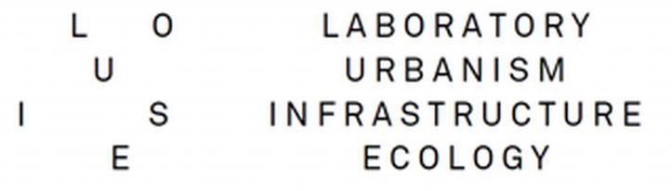
WAVE Living Lab ULB
WAVE Living Lab Creation - Objective 2021 - 2022
Plateforme d’échanges avec acteurs et interventions, avec ULB – LOUISE : www.wave.hfwu.de
Site: Commune d’Anderlecht: Quartier de la Roue, Vallée de la Pede, Vogelsangbeek et Canal de Bruxelles
Acteurs : Louise Lab ULB Faculté Architecture / Brusseaux project ULB, initiative Pede Anderlecht, Centre du Paysage, Commune Anderlecht, Groupe Artistes Canal Anderlecht, Brussels by Water, How to Swim Association (Paul Steinbrück), Bruxelles Environnement, Inter-Environnement Brussels, IFLA Europe
Produits : Cours et articles, workshops, web – TFEs – Landscape Forum Brussels Avril 2023 – New European Bauhaus – Manuel de l’espace public Bruxellois – EU Commission
Support financier pour les étudiants : Living Lab, Landscape Forum, Intensive Workshops
Participation étudiants :
WAVE Living Lab 2021 – 2022
Intensive Workshops 2022
Landscape Forum April 2023
Notes:
Notes: Helps solving >>helps solve

Slide 7
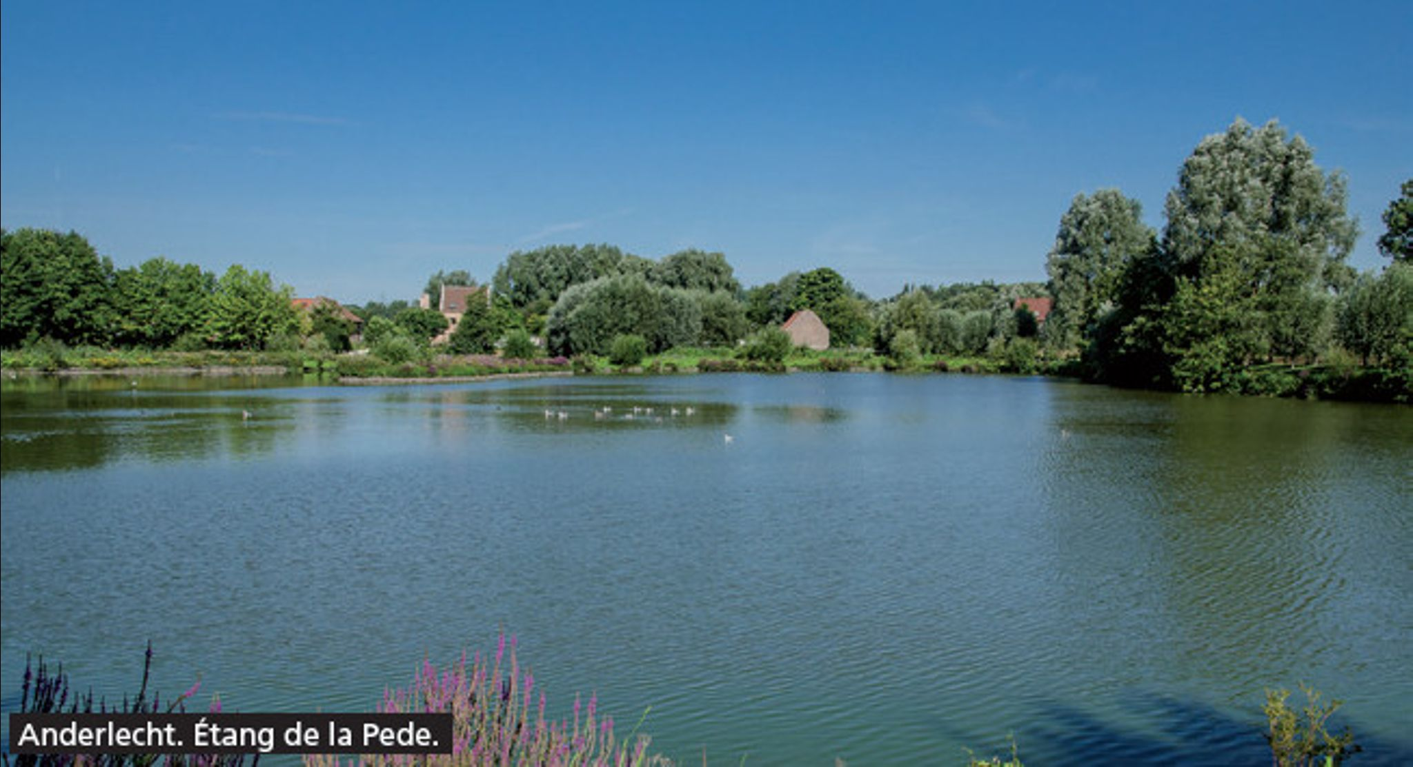
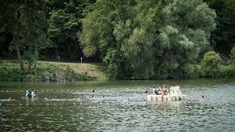
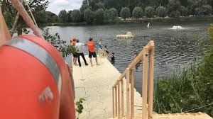
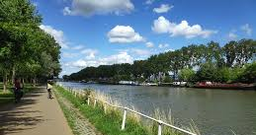
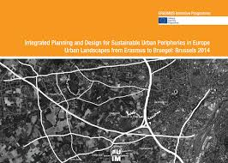
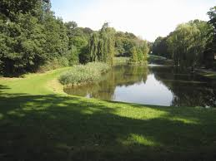
WAVE Living Lab ULB
Notes:
Notes: Helps solving >>helps solve

Slide 8
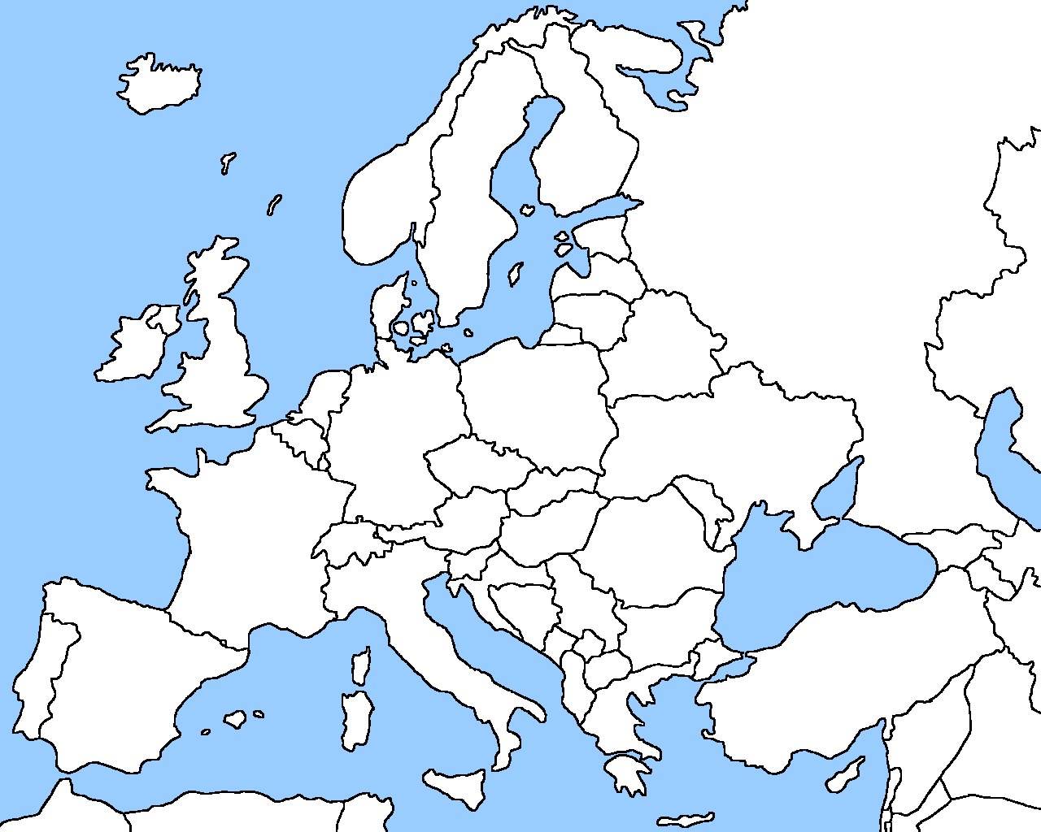
WAVE Project Consortium
2 Years ERASMUS+ project
January 2021 – April 2023
Partners:
6 Universities – 3 NGOs
Work program:
Joint Online seminar 2021 +
4 Intensive Workshops 2022 +
6 Living Labs 2021 – 2022
Landscape Forum 2023
Total funding: 326.000 EUR
EMU
ULB
LE:NOTRE
ISOCARP INSTITUTE
IMLA
Ion Mincu
Ovidius
APUR
University of Naples
Federico II

Slide 9
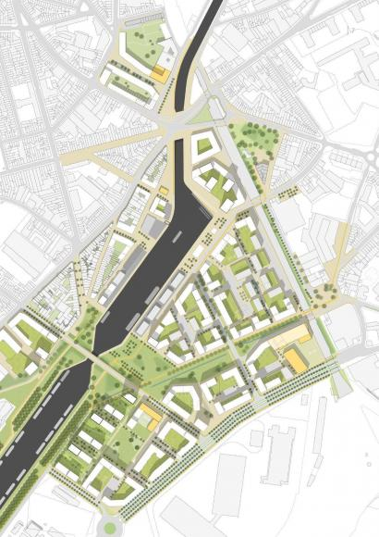
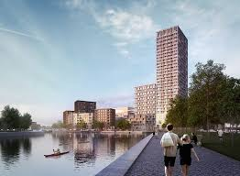
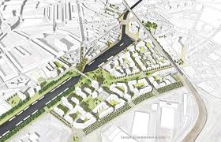
Projets actuels – Plan Canal
Place de la Résistance

Slide 10
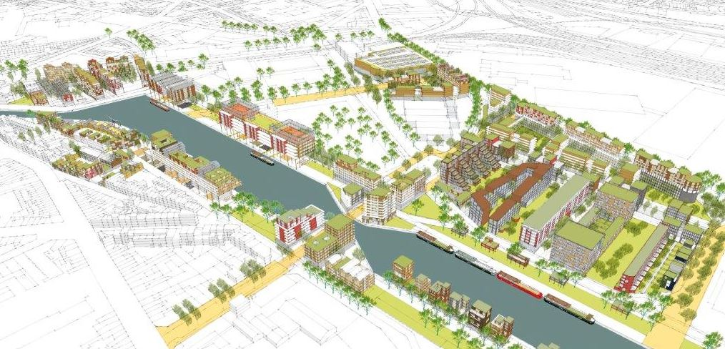
Projets actuels – Plan Canal
Place de la Résistance

